Slide 1

Báo cáo tiến độ
GVLT: ThS.Nguyễn Thanh Phước
GVTH: Nguyễn Tấn Toàn
SV: Phạm Đình Thoại
MSSV: 15130180

Slide 2
UI Degin Pattern
=> UI Degin patter là một giải pháp cho việc tái sử dụng cho một vấn đề mà chúng ta thường xuyên gặp phải hàng ngày, là một mẫu thiết kế mà bất cứ ai khi thiết kế họ có thể áp dụng nó để giải quyết vấn đề nào đó mà họ gặp phải nhưng phải được sử dụng vào đúng tình huống
Hiện nay thì có rất nhiều thư viện mẫu.
Cần phải suy nghĩ khi chọn mẫu:
Vấn đề mà chúng ta đang gặp phải
Có những cách nào giải quyết vấn đề đó.
Khi nào thì mẫu thiết kế đó nên được sử dụng hoặc không nên

Slide 3
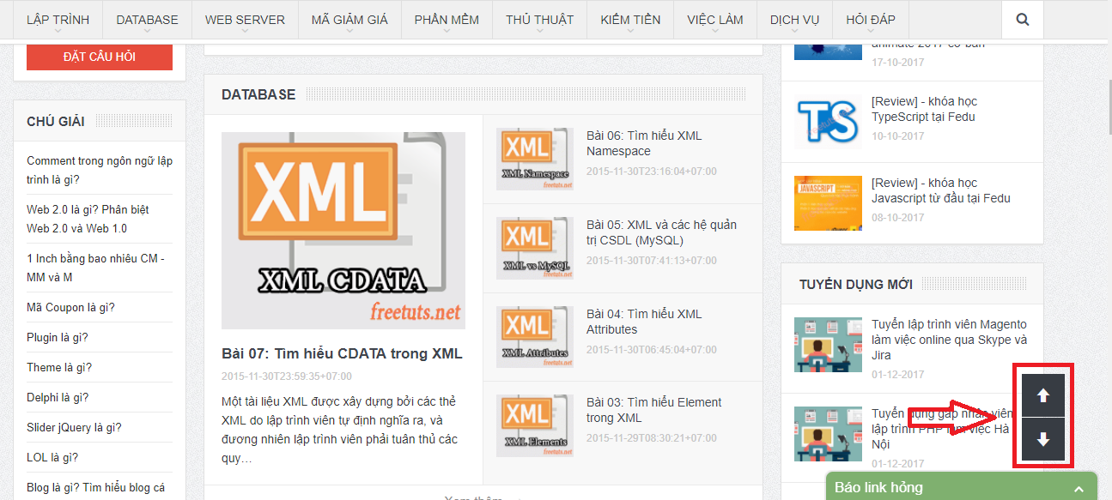
1.Jum To Section
=> Cho phép người dung nhanh chóng đi lên đầu trang hoặc xuống cuối trang, tạo sự thuận tiện trong việc sử dụng

Slide 4
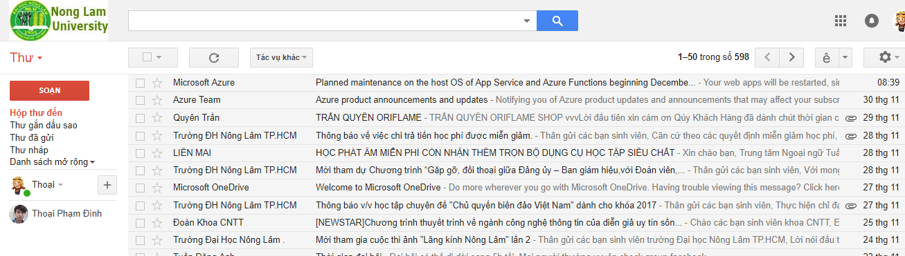
2. Single-Page Web Apps
Từ màn hình chính người dùng có thực hiện hầu hết các thao tác và không cần phải tải lại trang.
Việc này sử dụng Javascript để tải tự động các nội dung của web.

Slide 5
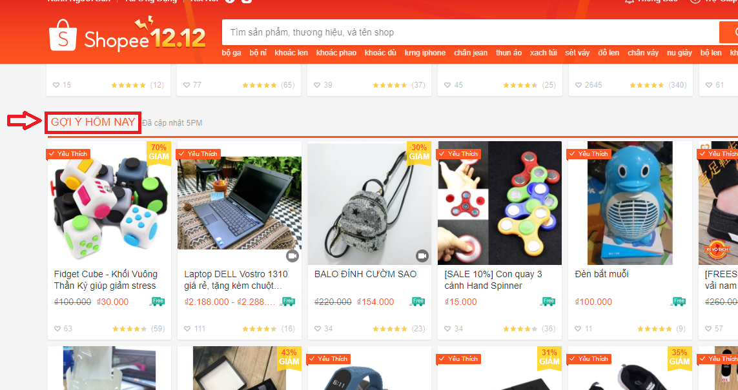
3. Recommendations
=> Đưa ra những gợi ý cho người sử dụng giúp họ dễ dàng có được cái mình cần.

Slide 6
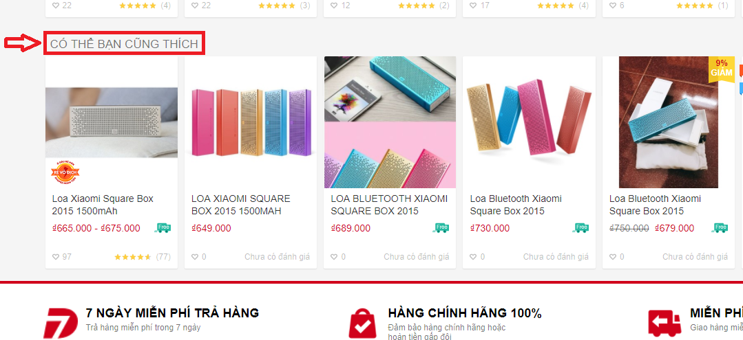
4. Related Content
=> Đưa ra những gợi ý cùng cấp cho người sử dụng giúp hõ dễ dàng xem tiếp nếu nội dung hiện tại không phải cái họ cần.

Slide 7
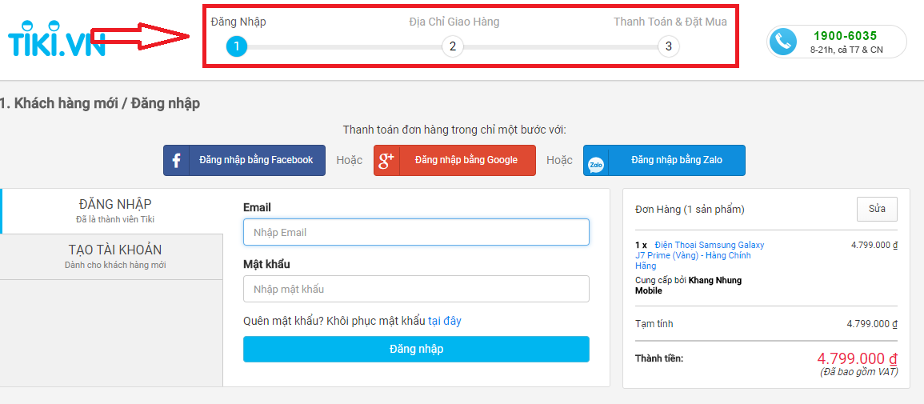
5. Next Steps
=> Cho người dùng một cái nhìn tổng quát về các công đoạn cần phải thực hiện để hoàn tất tác vụ.

Slide 8
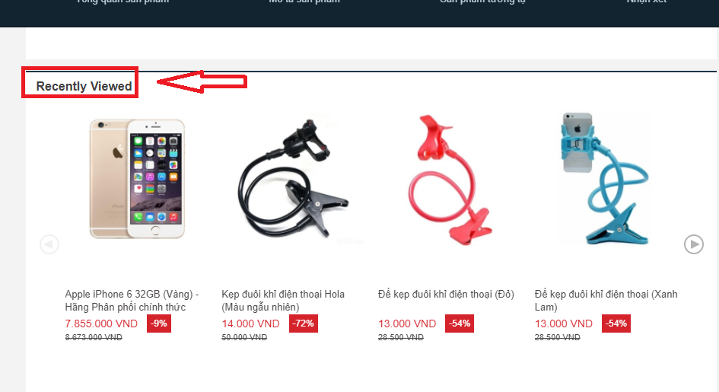
6. History - Recently Viewed
=> Cho phép người dùng dễ dàng coi lại những gì họ đã tương tác gần đây nhất.

Slide 9
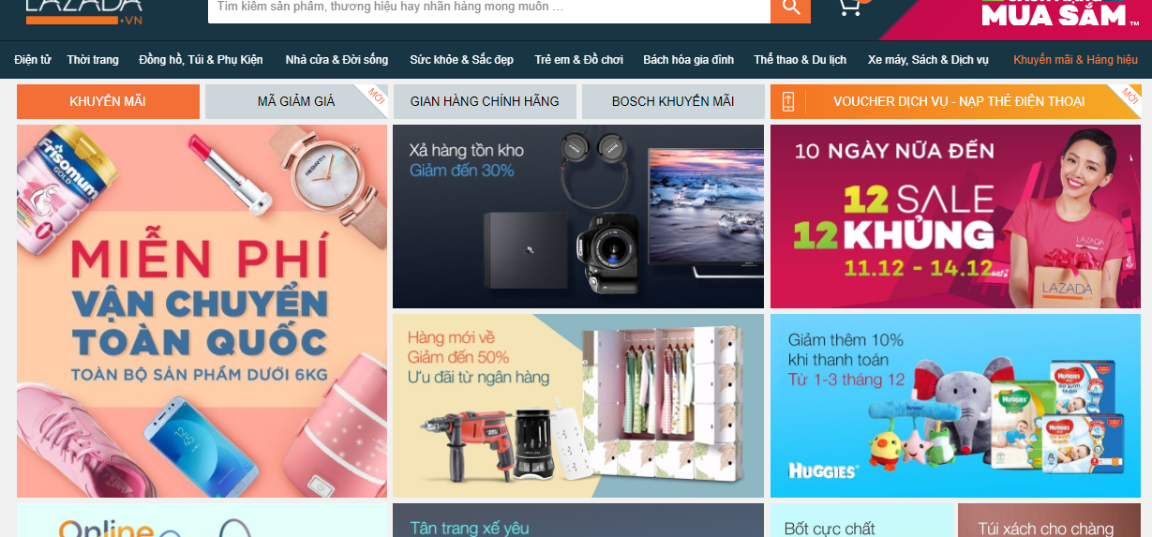
7. Featured Content
=> Nội dung nổi bật được đặt ở đầu giúp người dùng không bị bỏ lỡ.

Slide 10
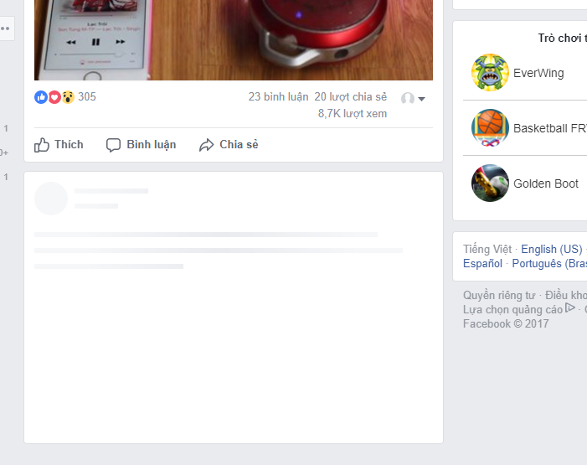
8. Infinite Scroll
=> Nội dung sẽ được tải vô tận nếu người dung tiếp tục lăn choột, giúp người dùng dễ dàng xem tiếp nội dung.

Slide 11
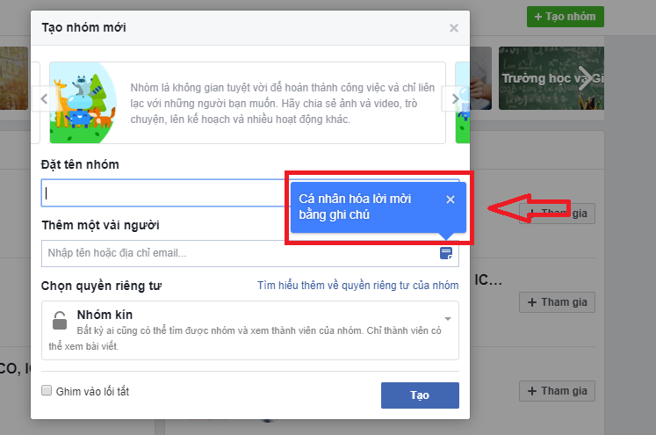
9. Walkthroughs & Coach Marks
=> Tạo ra những ghi chú, hướng dẫn giúp người dùng dễ dàng sử dụng được các chức năng của ứng dụng

Slide 12
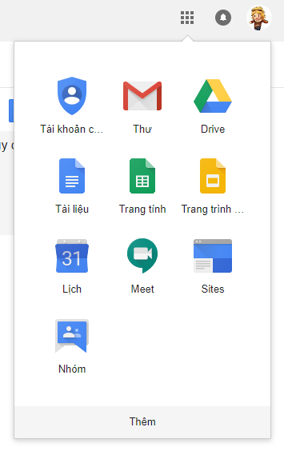
10. Overflow Menu
Giúp người dùng dễ dàng truy cập nhanh các hành động mà họ có thể thực hiện.
Vừa làm cho giao diện nhìn gọn gàng hơn nhưng vẫn không mất đi các hành động.

Slide 13
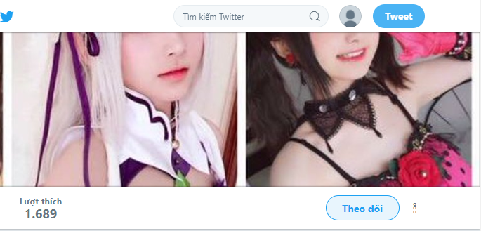
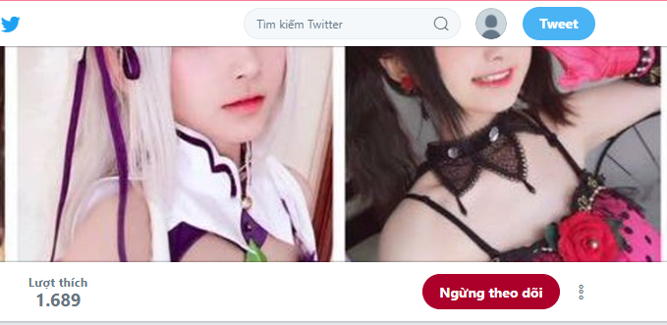
11. Morphing Controls
Cùng một vị trí nhưng tùy vào tác vụ mà người dùng đang hoạt động sẽ có những button với hành động khác nhau
Giúp giao diện trở nên sạch sẽ hơn

Slide 14
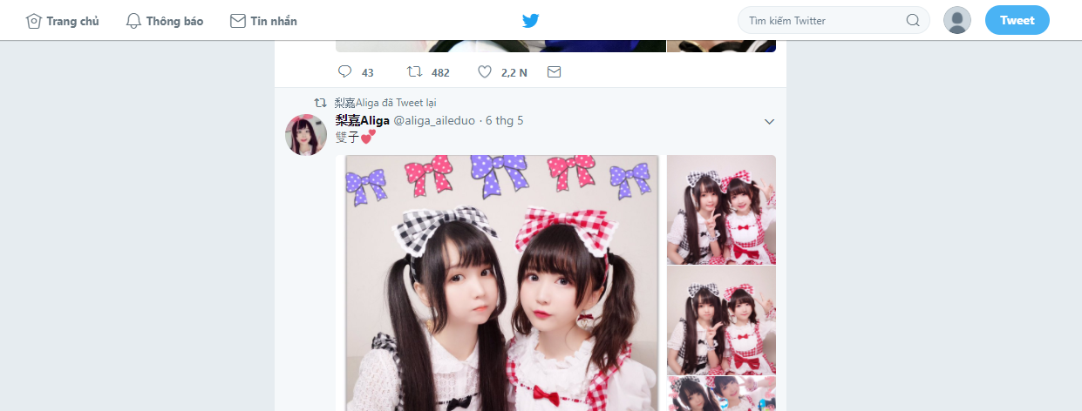
12. “Sticky” Fixed Navigation
Dù đang ở vị trí nào trong trang thì thanh menu cũng luôn nằm trên cùng.
Giúp người dùng có thể truy cập vào các mục trình đơn bất cứ lúc nào.

Slide 15
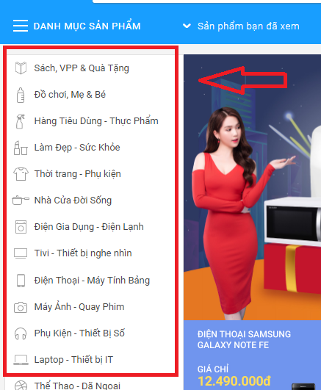
13. Vertical Navigation
=> Giúp người dùng dễ dàng chọn được mục họ cần.

Slide 16
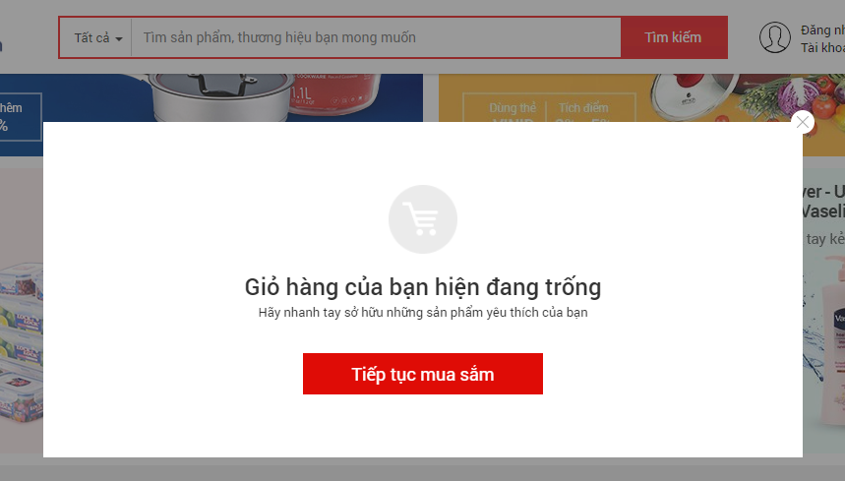
14. Popovers
=> Giúp người dùng có thể xem được các thông tin bổ sung mà không phải thoát ra khỏi hoạt động hiện tại của họ

Slide 17
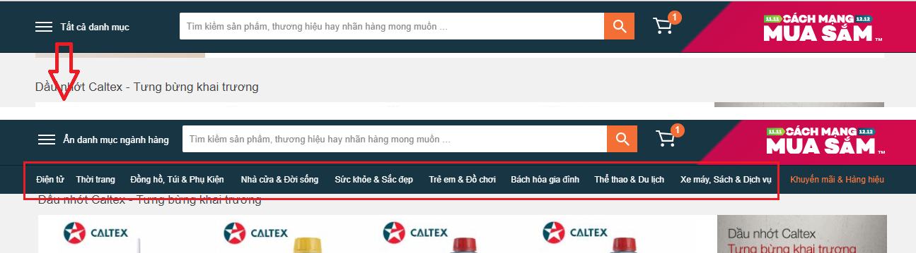
15. Slideouts, Slidebars – Drawers
Các phần tử thứ yêu của ứng dụng được ẩn đi dưới dạn một nút bấm, dễ dàng mở rộng và sử dụng.
Dễ dàng ẩn đi những thứ ít quan trọng nhưng cũng dễ dàng hiển thị ra được.

Slide 18
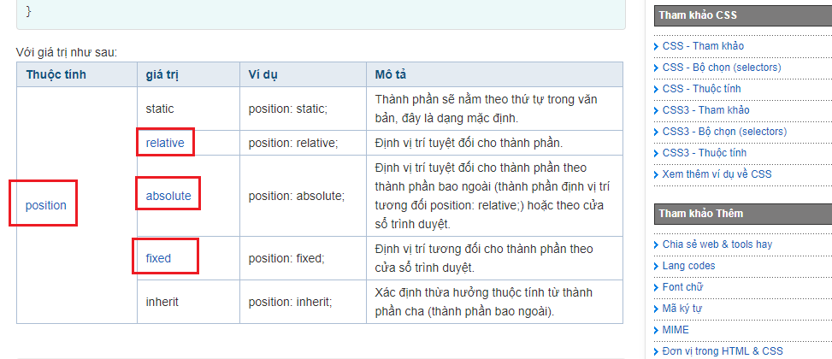
16. Link to Everything
=> Cho phép người dùng có thể xem thêm những gì liên quan đến cái họ đang quan tâm.

Slide 19









Nguồn tham khảo

